Slide 1
植被与土壤

Slide 2
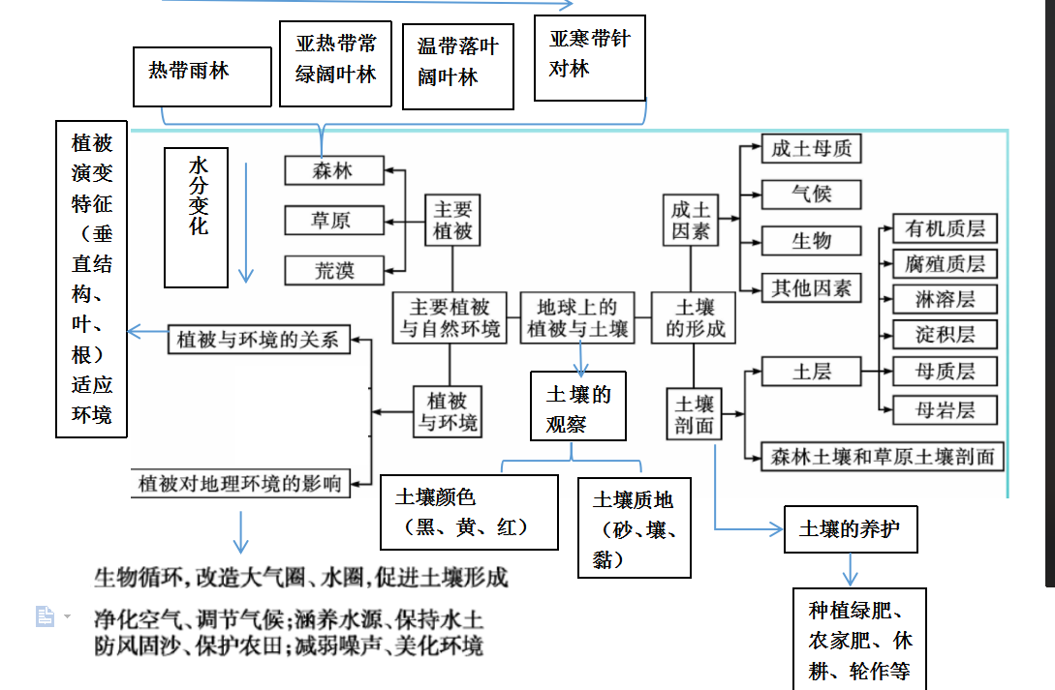

Slide 3
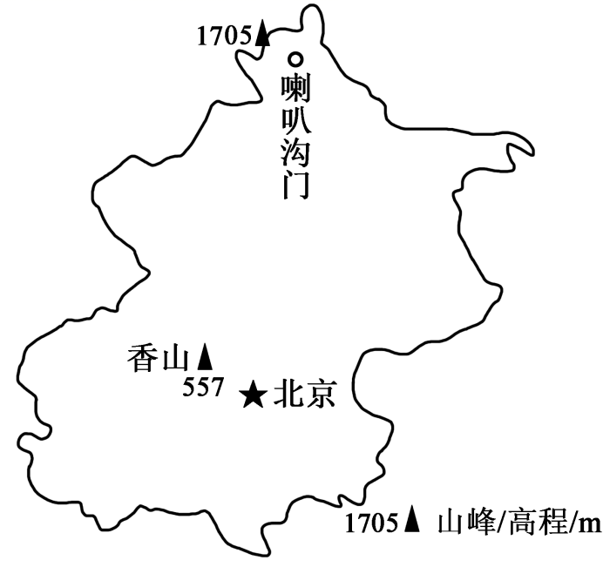
我国天然白桦林主要分布在东北地区，北京喇叭沟门有一片天然白桦林。下图示意喇叭沟门在北京的位置。据此完成下面小题。
1、北京的地带性植被属于
A常绿阔叶林 B．针阔叶混交林
C落叶阔叶林 D．针叶林
2、喇叭沟门有天然白桦林分布的主导因素是
A纬度位置 B．海陆位置
C大气环流 D．地形

Slide 4
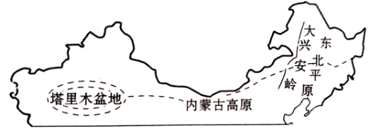
某科学考察队从东北平原向西，经大兴安岭、内蒙古高原，最后达到塔里木盆地。读图，完成下面小题。
6．沿途自然植被变化依次为 A．亚寒带针叶林—温带落叶阔叶林—温带草原 B．温带落叶阔叶林—温带草原—温带荒漠 C．温带草原—温带荒漠—温带落叶阔叶林 D．亚寒带针叶林—温带荒漠—温带草原 7．影响沿途自然植被变化的主要因素是 A．水分 B．热量 C．海拔 D．光照

Slide 5
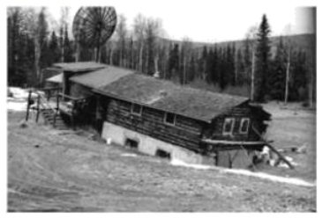
下图为加拿大东北部某地出现的房屋倾斜下沉照片，请回答下列问题。 10．图中的森林是 A．亚寒带针叶林 B．亚热带常绿阔叶林 C．亚热带常绿硬叶林D．温带落叶阔叶林 11．造成房屋倾斜下沉的原因最有可能是 A．过量抽取地下水造成地层下陷 B．位于环太平洋地震带地震频繁导致 C．冻土融化造成地基不稳 D．受飓风影响所致

Slide 6
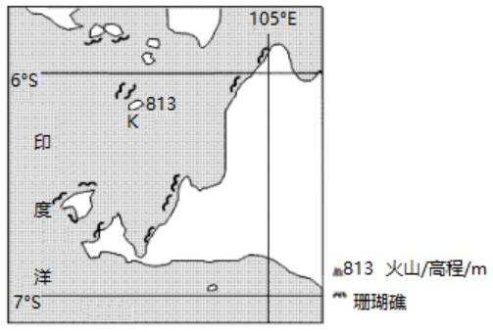
位于东南亚的K岛于1983年火山爆发，植被消失殆尽。1987年，该岛上已有64种植物生长旺盛。据研究，百年之内该岛上的天然植被就可以恢复。据此完成下面小题。 3．K岛天然植被类型属于 A．热带雨林 B．热带草原 C．亚热带常绿硬叶林 D．亚热带常缫阔叶林 4．与相同植被类型的大陆地区相比，K岛植被恢复迅速的独特条件是 A．海拔高 B．种源丰富 C．火山灰深厚 D．光照充足 5．K岛处于 A．亚欧板块 B．美洲板块
C．南极洲板块 D．非洲板块

Slide 7
我国东北平原土壤肥沃，南方地区土壤相对贫瘠。但近年来东北平原黑土厚度变薄，肥力下降，引起生态环境恶化，严重影响农业的可持续发展。据此完成下面小题。
造成东北平原土壤肥沃的主导因素是
A成土母质 B．生物 C．气候 D．地貌
保护与恢复黑土肥力的有效措施是
A秸秆还田、少耕、休耕 B．大力植树造林抵御寒潮危害
C全面禁止一切耕作活动 D．大量使用化肥增加土壤肥力

Slide 8
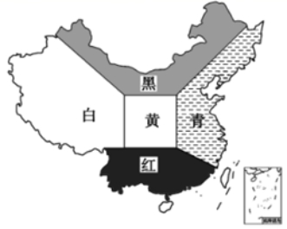
在我国古代，一直存在着“社稷祭祀”的制度。以五色土建成的社稷坛包含着古代人对土地的崇拜。五色土是指在中华大地上，按照东、南、中、西、北五个方位选取的青、红、黄、白、黑五种不同颜色的土壤（下图）。据此完成下面小题。
12．与黑色土相比,红壤的有机质含量非常低,导致这种差异的主要原因是 A．生物 B．气候 C．成土母质 D．人类活动 13．红壤的肥力、酸碱度不利于农作物高产，改良红色土壤以满足耕作需要的合理措施有 ①种植绿肥②增施熟石灰③平整土地④引淡淋盐 A．①② B．①③ C．②④ D．③④

Slide 9
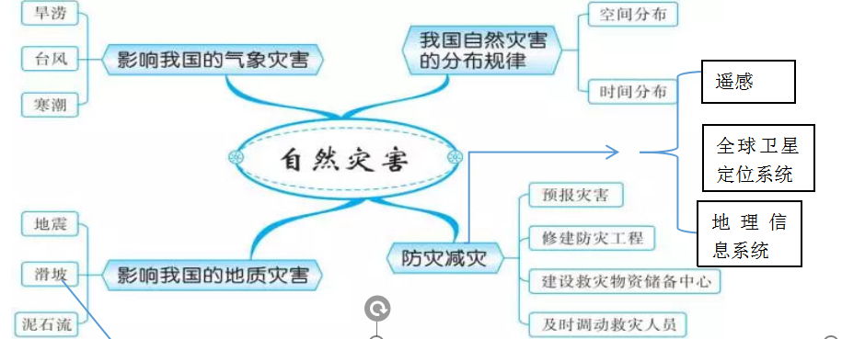

Slide 10
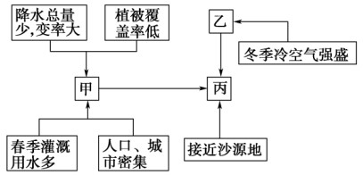
14．读“我国某地区气象灾害成因示意图”,图中甲、乙、丙气象灾害分别是
A．春旱、寒潮、沙尘暴 B．寒潮、台风、沙尘暴 C．干热风、暴雪、沙尘暴 D．干热风、寒潮、冻害

Slide 11
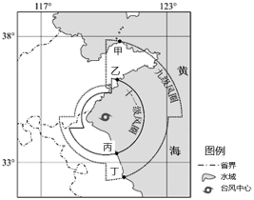
下图为某次台风某时刻风圈范围分布图，据此完成下面小题。
15．影响我国的台风主要生成于 A．西北太平洋 B．北印度洋 C．西北大西洋 D．南太平洋 16．图示沿海各省采取紧急预警措施主要是预防台风带来的 ①狂风②暴雨③风暴潮④严重干旱 A．①②④ B．①③④ C．①②③ D．②③④ 17．我国对此次台风灾害的受灾面积和损失统计并合理安排灾后重建工作，需要借助的地理信息技术是 A．遥感技术 B．全球卫星导航系统 C．数字电视 D．地理信息系统

